Slide 1


Conceptos básicos de las videoconferencias
Nombre del instructor voluntario:
Afiliación del instructor:
Nombre del lugar:
Su logotipo aquí
Notes:
NOTA AL INSTRUCTOR: Actualice esta diapositiva con la información apropiada:
Nombre del instructor
Afiliación del instructor (por ejemplo, miembro del personal de la biblioteca, voluntario de la comunidad, etc.)
Nombre del lugar
NOTA AL INSTRUCTOR: Antes del taller, revise la Reseña del instructor para obtener orientación sobre lo que debe hacer para prepararse para el taller. La reseña incluye notas sobre cómo llevar a cabo el taller y explica lo que debe hacer una vez que termine el taller.
NOTA AL INSTRUCTOR: Las notas en esta presentación de PowerPoint duplican lo que está en la Guía del instructor (a partir de la página 3). Puede usar la Guía del instructor o las notas de PowerPoint como apoyo para facilitar el taller.
El taller de hoy cuenta con el apoyo de AT&T y la Asociación de Bibliotecas Públicas. [NOTA AL INSTRUCTOR: Incluya un agradecimiento al colaborador de la comunidad si corresponde].
Mi nombre es <escriba su nombre> y soy <breve descripción de sí mismo>. Antes de comenzar, aquí hay algunos elementos de gestión administrativa que deben conocer [mencione los elementos que son relevantes para su taller]:
¿Dónde están los baños?
¿Dónde están las salidas de emergencia?
Cuándo/cómo hacer preguntas: Indique dónde localizar el número de página en cada diapositiva. Los participantes pueden anotar el número de página si tienen preguntas que hacer más tarde, para que usted pueda volver al lugar correcto fácilmente.
Si tiene un teléfono celular con usted, asegúrese de apagarlo o ponerlo en silencio.
¿Habrá un descanso?

Slide 2
Agenda de hoy
Introducción
  ¿Qué es una videoconferencia?
Desarrollo de habilidades
  Unirse a reuniones
  Crear una cuenta personal de Zoom
  Reconocer las funciones comunes
  Programar una reunión en línea
Consejos y trucos para el anfitrión
Práctica
Notes:
En este taller, aprenderán sobre las videoconferencias. Trabajaremos en el desarrollo de las habilidades y la confianza para que puedan participar en reuniones en línea. Esto incluirá lo siguiente:
Unirse a reuniones a las que otros les inviten.
Crear su propia cuenta de Zoom.
Reconocer las funciones comunes que usarán en las reuniones en línea.
Programar una reunión en línea.
A medida que avanzamos, aprenderán consejos y trucos para organizar una reunión en línea. Además, tendrán oportunidades para practicar lo que han aprendido.
¡Empecemos!

Slide 3

Introducción
¿Tienen alguna experiencia que compartir sobre las videoconferencias?
¿Han utilizado estas herramientas?
Notes:
NOTA AL INSTRUCTOR: Pida a los asistentes que respondan la pregunta de la diapositiva. Dependiendo de lo que aporten, es posible que desee hacer preguntas de seguimiento, preguntar si otros en el taller han tenido experiencias similares o diferentes, o compartir sus propias experiencias con las videoconferencias.

Slide 4
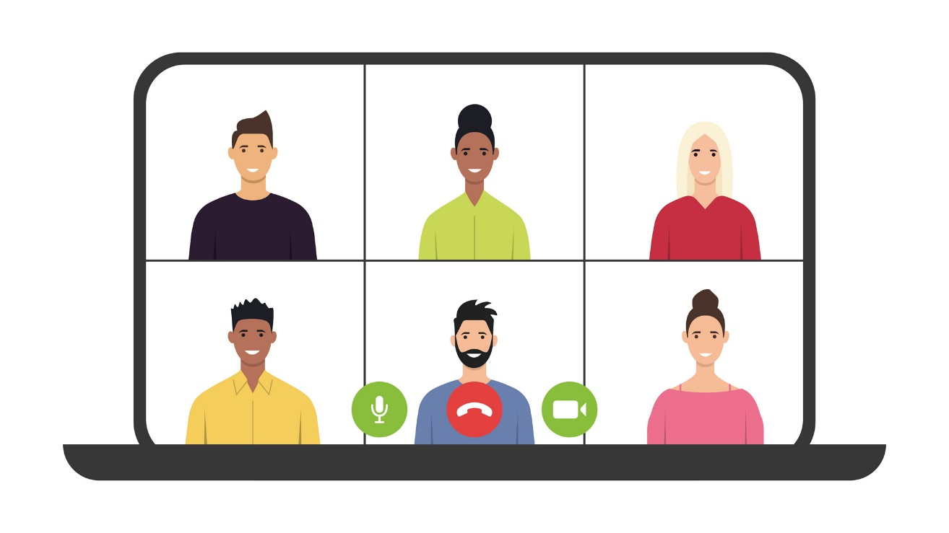



Introducción (continuación)
Videoconferencia:
Es una reunión en vivo entre dos o más personas en línea.
Herramientas comunes
Notes:
Una videoconferencia, que a veces se denomina conferencia web, es una reunión en vivo entre dos o más personas en línea. Puede usar herramientas de videoconferencia para conectarse con familiares, amigos, compañeros de trabajo, los maestros de sus hijos y más. Hay muchas herramientas que puede usar para reunirse con una persona o un grupo en línea. En este taller, usaremos Zoom.

Slide 5
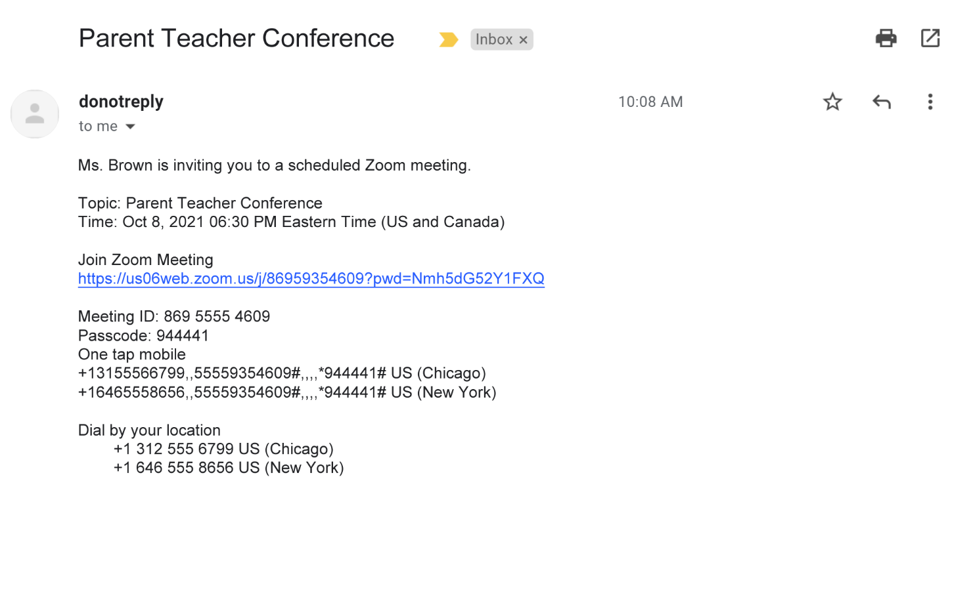
Unirse a una reunión
Notes:
Para muchos de nosotros, la primera vez que usamos una herramienta de videoconferencia es cuando alguien nos invita a una reunión. Por lo general, recibimos una invitación a través del correo electrónico. Veamos una invitación de ejemplo.

Slide 6
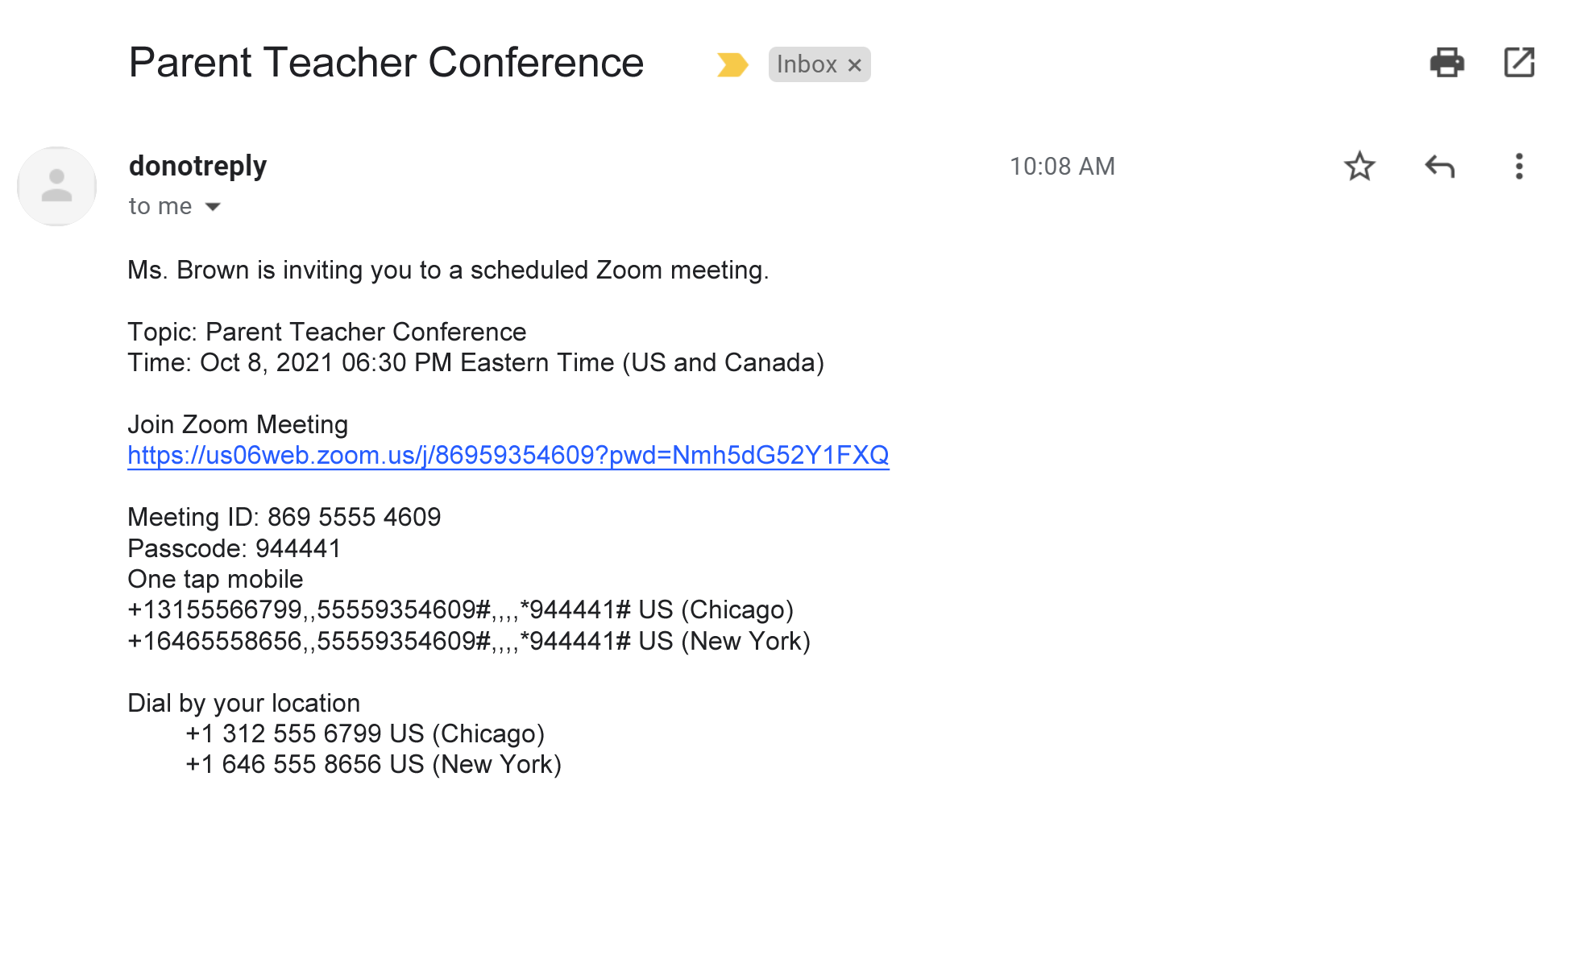
Notes:
NOTA AL INSTRUCTOR: Señale cada elemento de la diapositiva a medida que lo menciona.
La invitación incluye:
Quién le invita a la reunión
El propósito de la reunión (el tema)
La fecha y la hora
Un enlace para unirse a la reunión
Números de teléfono para llamar a la reunión (los números de teléfono pueden o no ser parte de la invitación).
Aún puede asistir a una reunión usando su teléfono, incluso si no tiene acceso a una computadora, a Internet o a un dispositivo móvil con cámara. Cuando llame desde su teléfono, es posible que deba usar el teclado del teléfono para ingresar el código de identificación y la contraseña de la reunión.
En el día y a la hora de la reunión, hace clic en el enlace "Join Zoom Meeting" (Unirse a la reunión de Zoom) que aparece en el correo electrónico que usted recibió. También puede acceder a la reunión pegando este enlace en un navegador de Internet.

Slide 7
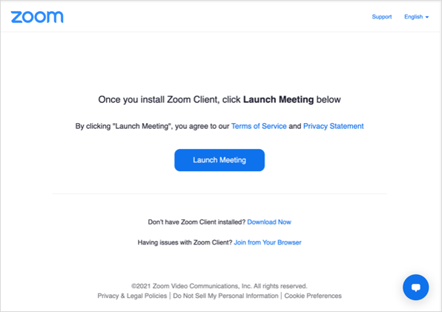
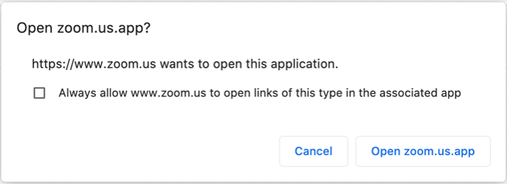
Unirse a una reunión (continuación)
Notes:
La primera vez que usa Zoom, se le pide que descargue y abra la aplicación Zoom. Siga las indicaciones que aparecen en la pantalla para instalar la aplicación.
[Haga clic en "Enter" (Intro) para mostrar la ventana emergente] Después de instalarla, aparece una ventana emergente. Haga clic en el botón "Open Zoom.us.app" (Abrir Zoom.us.app).

Slide 8
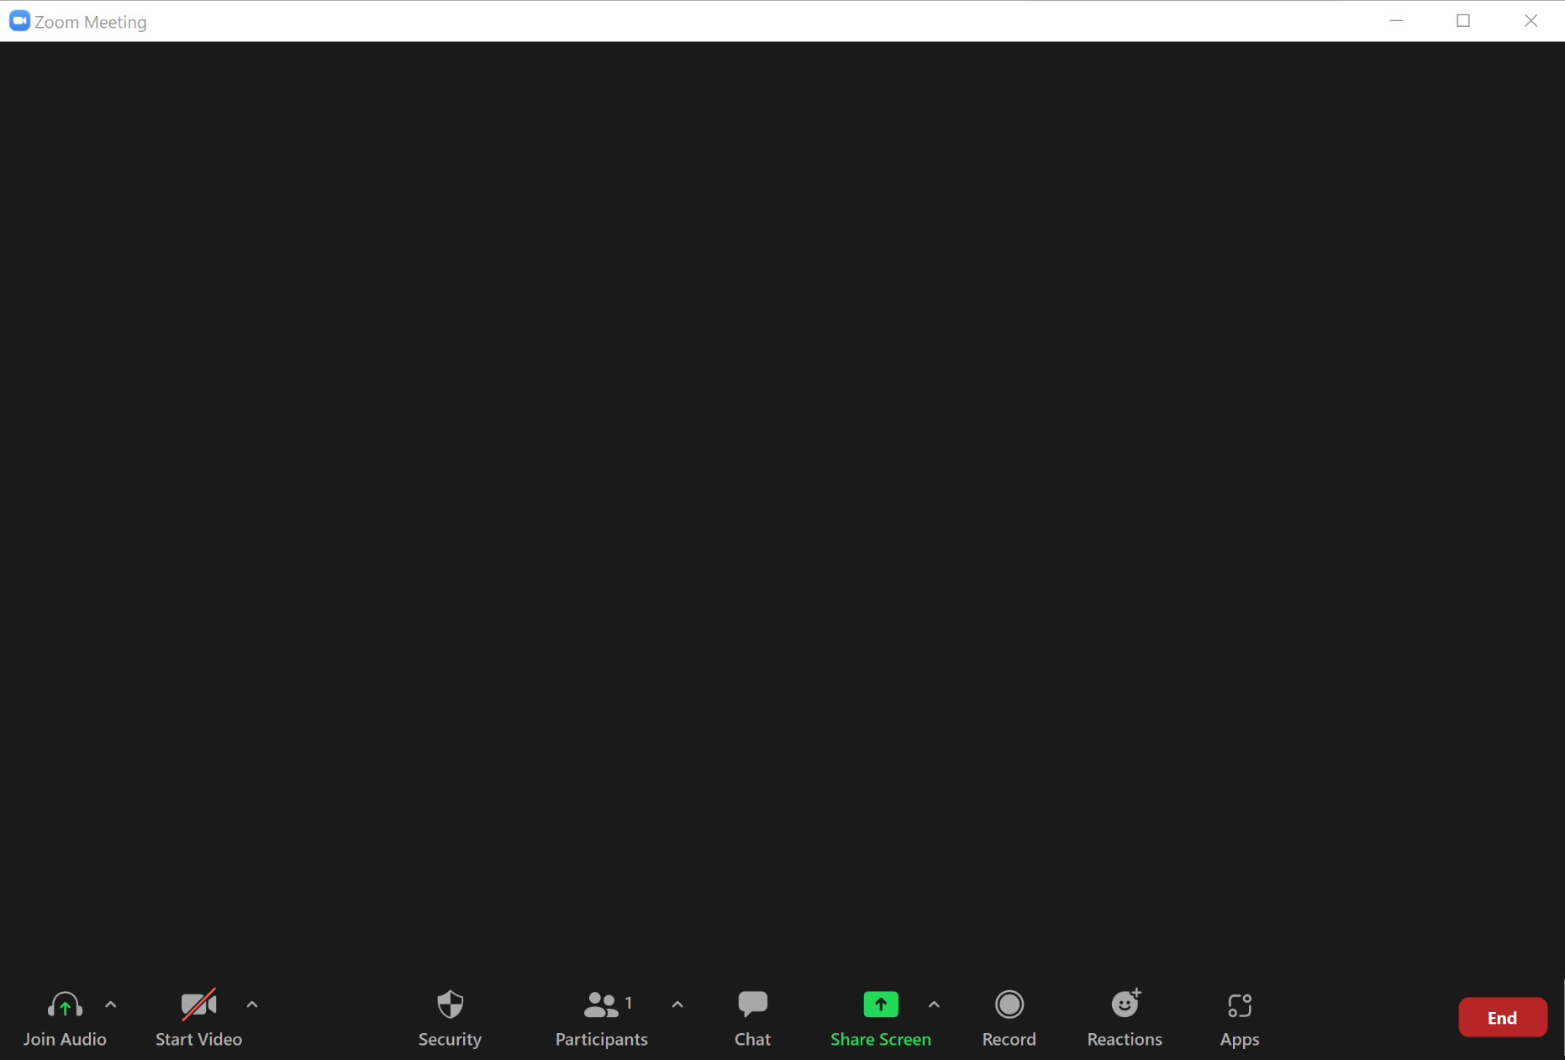
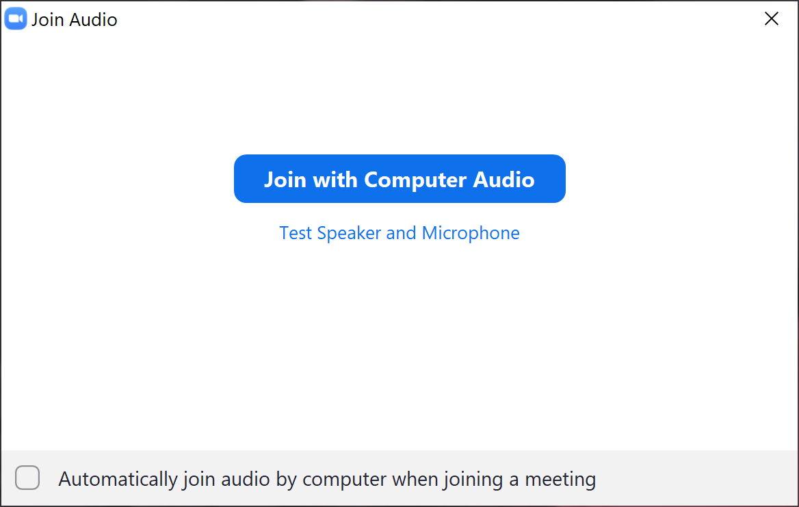
Notes:
Una vez que ingrese en la reunión, aparecerá un cuadro con un mensaje para que confirme si desea unirse con el audio de la computadora. Cuando haga clic en este enlace, ingresará a la reunión.
Durante la reunión, Zoom usará el micrófono y los altavoces internos de su computadora, o bien, los auriculares que usted ha conectado a su computadora. Necesita un micrófono para que todos los asistentes a la reunión puedan escucharle.

Slide 9
Notes:
¿Qué pasa si no tiene acceso a Internet o no quiere usar el micrófono de su computadora? En ese caso, es posible que pueda unirse a la reunión llamando al número de teléfono que figura en la invitación a la reunión. Deberá ingresar el código de identificación y la contraseña para unirse a la reunión.
NOTA AL INSTRUCTOR: Antes de pasar a la Actividad 1, revise las preguntas del “lugar de estacionamiento”. Si no hay preguntas en el "lugar de estacionamiento", averigüe con los asistentes si tienen alguna pregunta antes de pasar a la Actividad 1.

Slide 10
Actividad 1
Notes:
NOTA AL INSTRUCTOR: Dirija a los asistentes a la Actividad 1 en la página 1 de la Hoja de actividades.

Slide 11
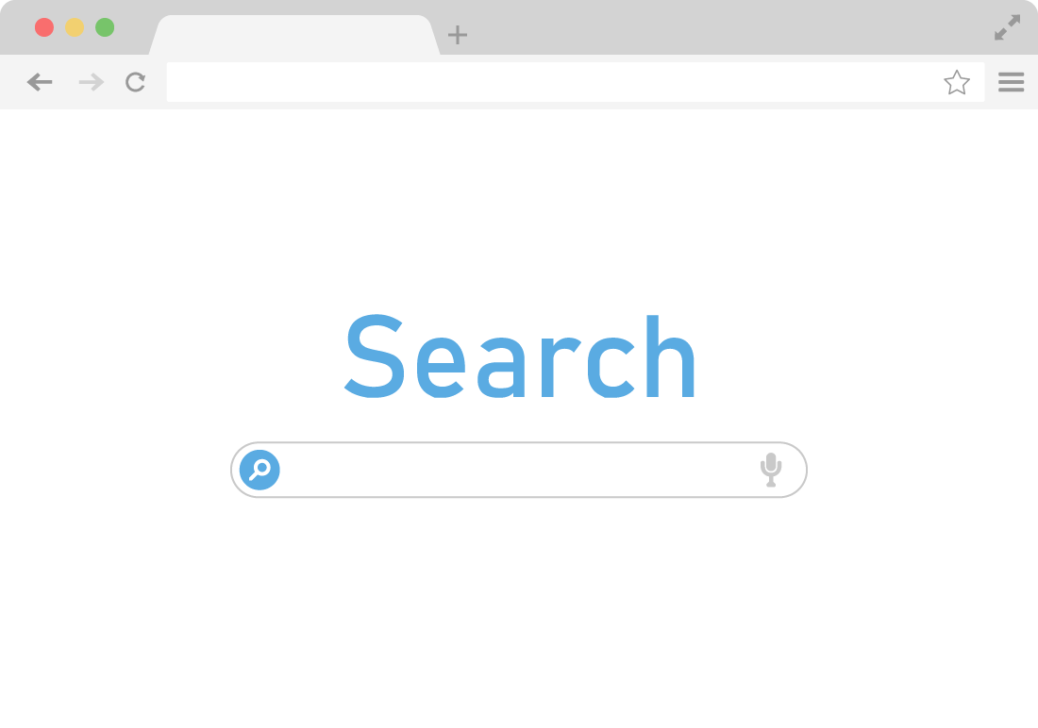
Crear una cuenta de Zoom
https://zoom.us
Notes:
Usted puede unirse a las reuniones de Zoom sin tener una cuenta. Pero yo quiero que vea las funciones de Zoom por sí mismo. Entonces, vamos a crear una cuenta personal de Zoom como nuestra primera actividad.
NOTA AL INSTRUCTOR: Guíe a los participantes a través de los tres primeros pasos de esta actividad. Invite a los participantes a seguirlo al crear su propia cuenta de Zoom. Si se trata de una presentación en persona, camine por el salón de clases y ayude a los participantes con la actividad (en particular, después del paso 3) según sea necesario. Una vez que haya demostrado los primeros tres pasos, pase a la siguiente diapositiva.

Slide 12
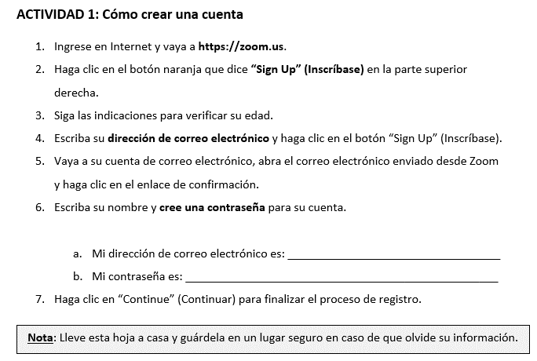
Notes:
NOTA AL INSTRUCTOR: Continúe caminando por el salón de clases y ayude a los participantes con la actividad. Antes de continuar con esta actividad, enfatice la importancia de guardar las contraseñas en un lugar seguro.

Slide 13
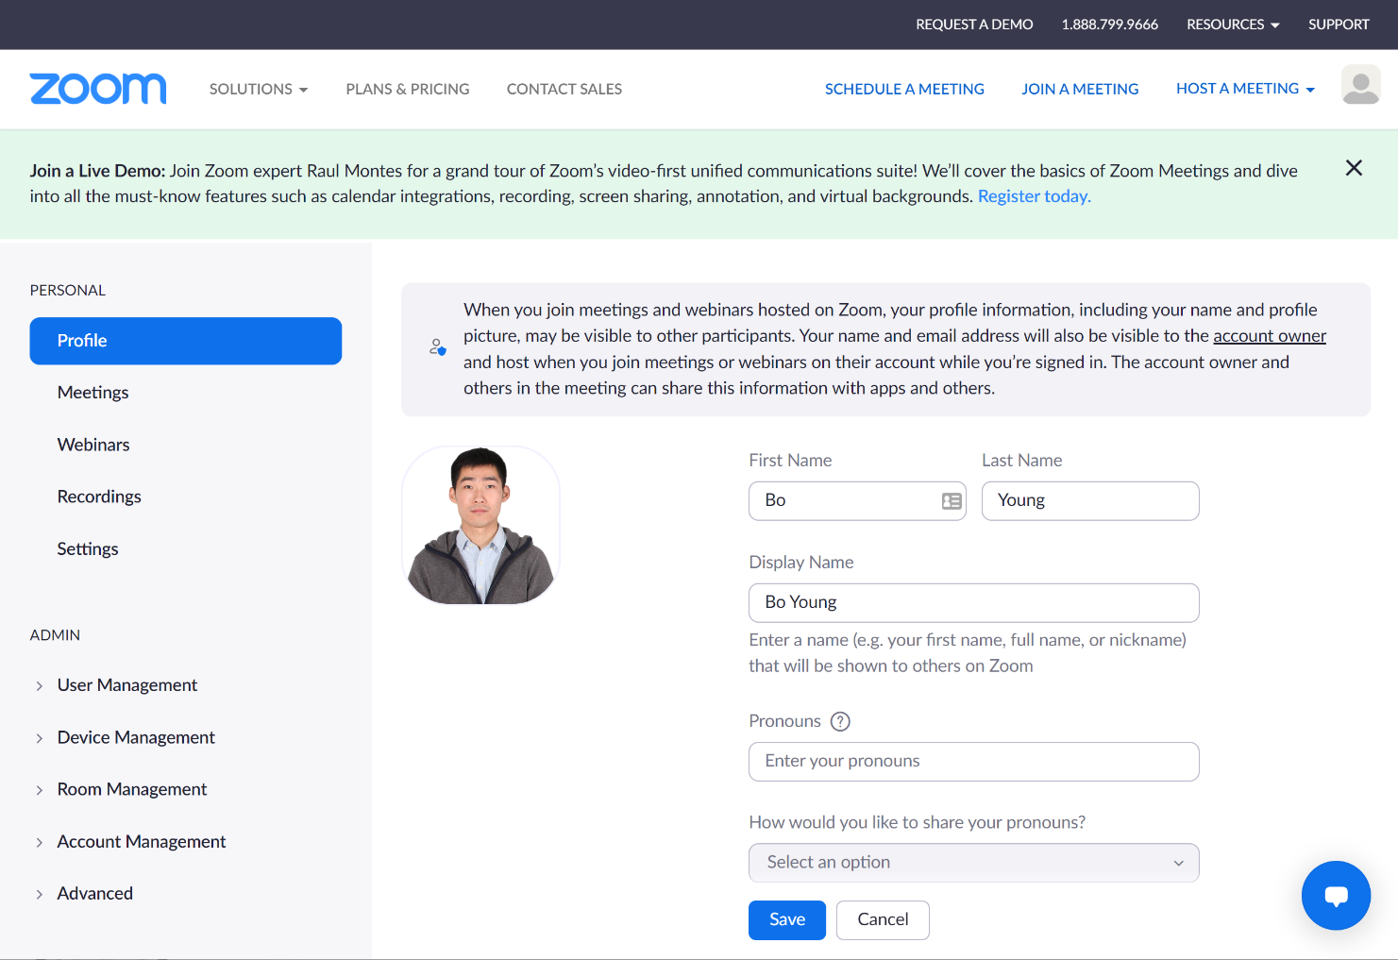
Demostración: Funciones comunes de los participantes
Notes:
Ahora que ha creado una cuenta, veremos algunas de las funciones importantes que utilizará como participante en una reunión. Desde su nueva cuenta, haga clic en el enlace para organizar una reunión. Luego, seleccione "With Video" (Con video). De este modo, iniciará una reunión y podrá ver muchas de las funciones.

Slide 14
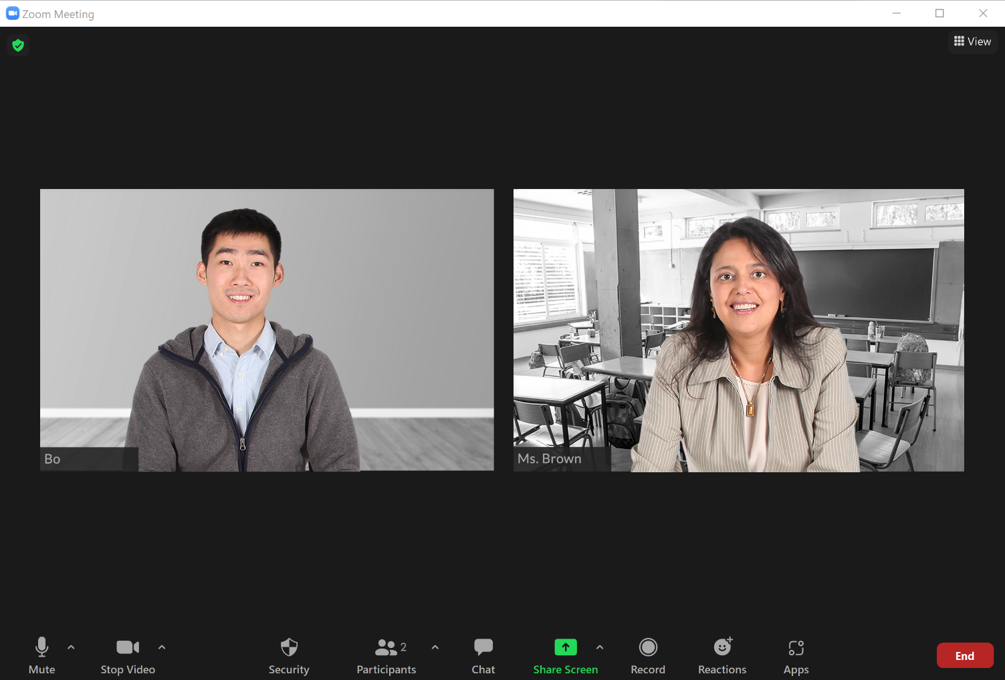
Demostración: Funciones comunes de los participantes
Notes:
NOTA AL INSTRUCTOR: La diapositiva es para pasar a la demostración. El instructor hará una demostración desde aquí usando la cuenta de Zoom que usted identificó para usar en este taller. El voluntario se unirá en este punto utilizando la Guía para participantes de Zoom voluntarios.
NOTA AL INSTRUCTOR: Consulte la Guía del instructor para obtener orientación sobre cómo demostrar las funciones de Zoom.

Slide 15
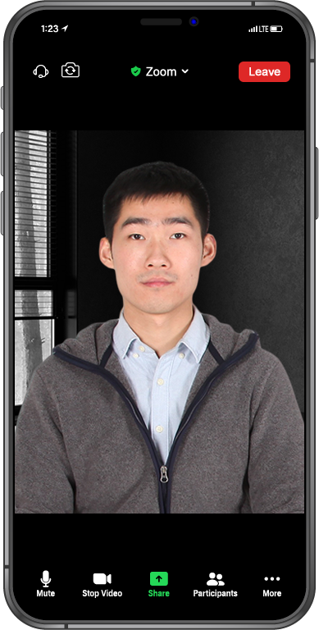

Funciones en un dispositivo móvil
Necesitará la aplicación Zoom
Notes:
¿Qué pasa si su computadora no tiene cámara? También puede conectarse con su dispositivo móvil, si este tiene una cámara que funcione. Para hacer esto, deberá tener la aplicación Zoom instalada en su teléfono.
Dependiendo del dispositivo móvil que utilice para la videoconferencia, algunas opciones pueden estar situadas en una ubicación diferente en su pantalla. En este ejemplo, las pestañas "Mute" (Silenciar), "Video" y "Participants" (Participantes) se encuentran en la parte inferior de la pantalla. Puede hacer clic en "More" (Más) para ver otras funciones, como el "Chat" y "Reactions" (Reacciones).
NOTA AL INSTRUCTOR: Antes de pasar a la Actividad 2, revise las preguntas del “lugar de estacionamiento". Si no hay preguntas en el "lugar de estacionamiento", averigüe con los asistentes si tienen alguna pregunta antes de pasar a la Actividad 2.

Slide 16
Actividad 2
Notes:
NOTA AL INSTRUCTOR: Dirija a los asistentes a la Actividad 2 en la página 2 de la Hoja de actividades.

Slide 17
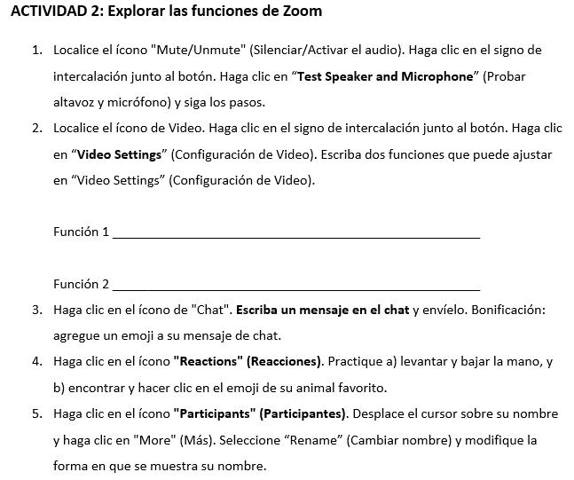
Notes:
NOTA AL INSTRUCTOR: Si se trata de una presentación en persona, camine por el salón de clases y ayude a los participantes con la actividad según sea necesario. Además, demuestre las funciones si es necesario. Cuando los participantes hayan terminado la actividad, hable sobre cada elemento y responda las preguntas según sea necesario.

Slide 18
Actividad 3
Utilice la hoja de actividades y siga al instructor.
Notes:
NOTA AL INSTRUCTOR: Dirija a los asistentes a la Actividad 3 en la página 3 de la Hoja de actividades.

Slide 19
Demostración: Programar una reunión
Notes:
Una de las ventajas de tener su propia cuenta de Zoom es que puede programar y organizar una reunión en línea. Para programar una reunión, vaya a su cuenta en el sitio web de Zoom. Voy a demostrar los pasos. Consulten su hoja de actividades y sigan los pasos conmigo.
NOTA AL INSTRUCTOR: El instructor hará una demostración desde aquí usando la cuenta de Zoom. Anime a los alumnos a seguir su hoja de actividades mientras realiza la demostración. Ayude a los participantes con la actividad según sea necesario. El guion de la demostración se puede encontrar en la Guía del instructor.

Slide 20
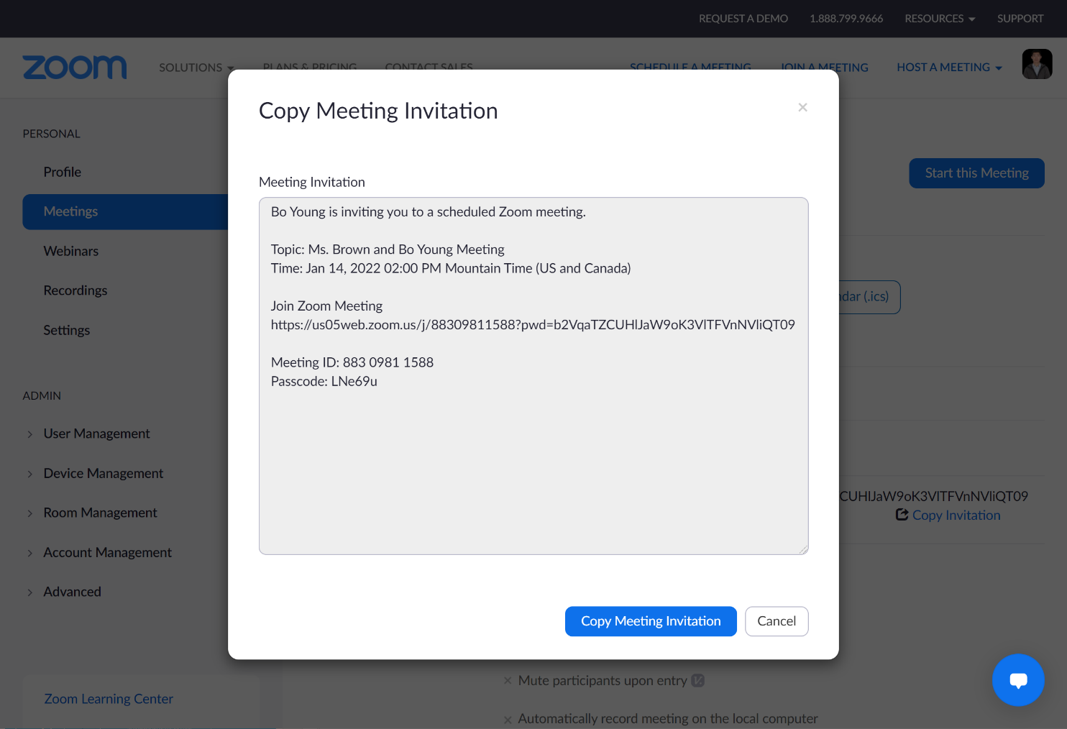
Demostración: Programar una reunión (continuación)
Dirección de correo electrónico para enviar la invitación: email@email.com
Notes:
NOTA AL INSTRUCTOR: Consulte la Guía del instructor para obtener más información. En este punto, habrá completado la mayor parte de la demostración. Vuelva a esta diapositiva para que los alumnos puedan ver la dirección de la cuenta de correo electrónico de la demostración.
Ahora que tienen la invitación a la reunión pegada en un correo electrónico, envíenmela. Aquí está mi cuenta de correo electrónico. [Proporcione una cuenta de correo electrónico de demostración para que los alumnos puedan enviarle una invitación por correo electrónico].

Slide 21

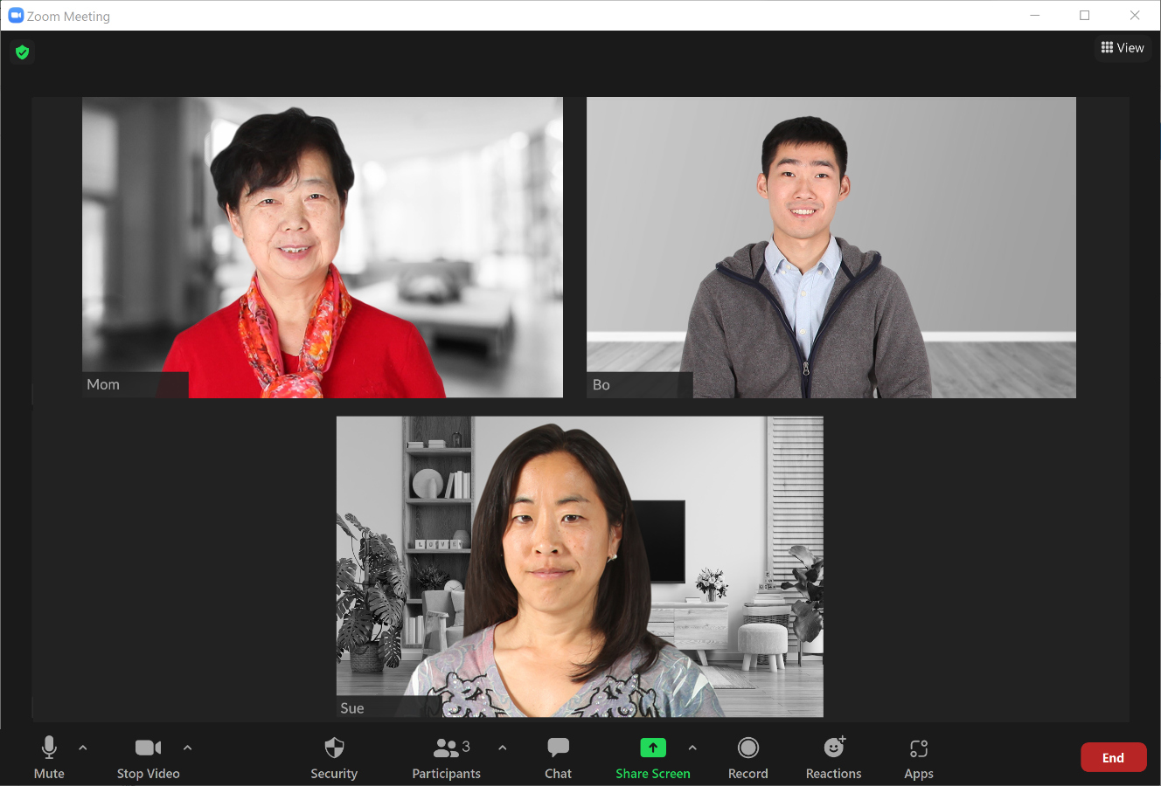
Consejos para el anfitrión
Notes:
Cuando es el anfitrión de la reunión, usted tiene el control de la reunión. A continuación, se ofrecen algunos consejos para asegurarse de que tenga la mejor reunión posible.
Las funciones del anfitrión de la reunión están en el menú de la parte inferior de la pantalla. Como ha estado en una reunión como anfitrión, ha visto estas funciones en la barra de herramientas. Pero no las hemos analizado antes. Si no es el anfitrión de una reunión, no verá estas funciones.

Slide 22

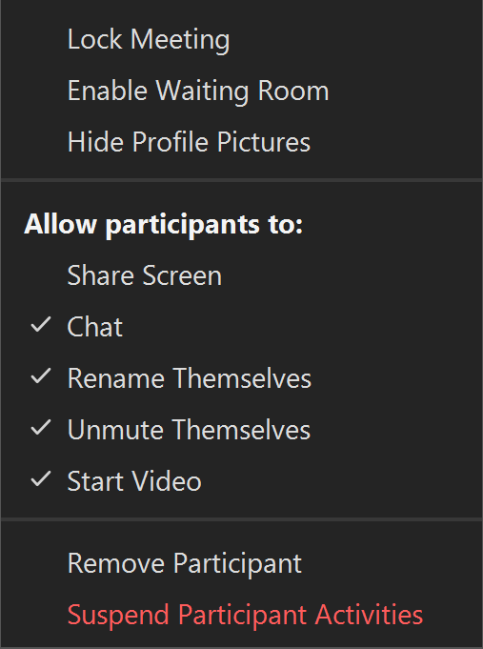
Bloquear una reunión después de que comience
Notes:
Estos son algunos consejos relacionados con el uso de las funciones de seguridad.
Consejo 1: Puede bloquear una reunión después de que comience. Esto evita que cualquier persona no deseada ingrese a la reunión.

Slide 23
Habilitar la sala de espera
Notes:
Consejo 2: Puede habilitar la sala de espera para dejar entrar solo a las personas que usted quiera que asistan a la reunión.

Slide 24
Plantearse qué les permitirá hacer a los participantes
Notes:
Consejo 3: Considere las funciones que desee que los participantes puedan hacer, como activar el sonido por sí mismos, compartir su pantalla o chatear. Puede ajustar estas funciones antes de que comience la reunión o puede encargarse de eso durante la reunión.

Slide 25
Usar "Remove Participant" (Eliminar participante)
para sacar a alguien
Notes:
Consejo 4: Si una persona no deseada ingresa a su reunión, puede usar la función "Remove Participant" (Eliminar participante) para eliminarla. Esa persona no podrá volver a unirse a la reunión hasta que usted lo permita.

Slide 26
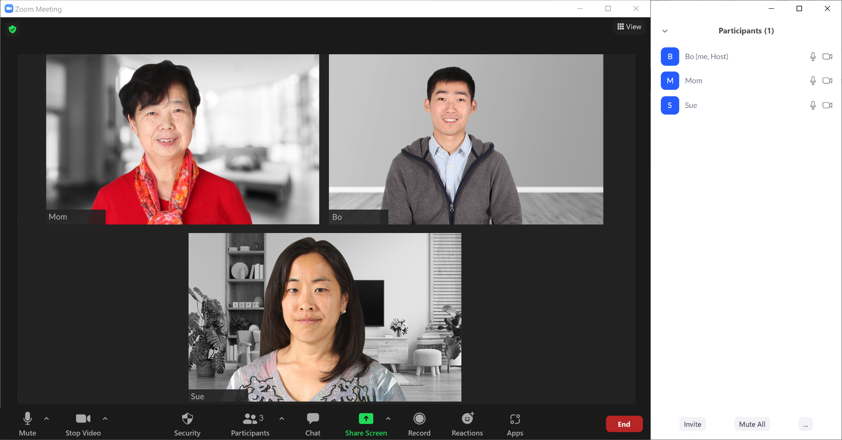
Silenciar a todos en una reunión utilizando
"Mute All" (Silenciar a todos)
Notes:
Como anfitrión, también tiene más funciones disponibles en el panel "Participants" (Participantes). Aquí hay algunos otros consejos.
Consejo 5: Si alguien hará una presentación o hablará durante mucho tiempo, puede silenciar a todos en una reunión con el botón "Mute All" (Silenciar a todos). Esto es útil para mantener el ruido de fondo al mínimo.

Slide 27
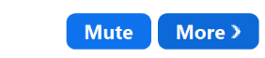
Silenciar a una persona
Notes:
Consejo 6: Si el sonido de fondo proviene de un participante y no puede silenciarse, puede silenciar a esa persona haciendo clic en el botón "Mute" (Silenciar) junto a su nombre.

Slide 28
Si está grabando la reunión, infórmelo a los asistentes
Esto guardará una grabación de la reunión en su computadora o en su cuenta de Zoom en línea.
Notes:
Si desea guardar una grabación de la reunión, puede utilizar la función "Record" (Grabar). Esto guardará una grabación de la reunión en su computadora o en su cuenta de Zoom en línea.
Consejo 7: Siempre informe a las personas cuando planee grabar una reunión.

Slide 29
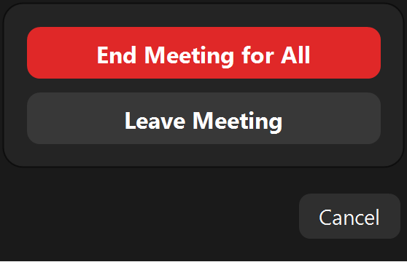
Finalizar la reunión
Notes:
Consejo 8: Como anfitrión, es importante que usted finalice la reunión cuando esta termine. Para finalizar la reunión, haga clic en "End" (Finalizar). Luego, haga clic en "End Meeting for All" (Finalizar la reunión para todos). Como es de esperar, de este modo, finaliza la reunión para todos los participantes.
NOTA AL INSTRUCTOR: Antes de pasar a la Actividad 4, revise las preguntas del “lugar de estacionamiento”. Si no hay preguntas en el "lugar de estacionamiento", averigüe con los asistentes si tienen alguna pregunta antes de pasar a la Actividad 4.

Slide 30
Actividad 4
En la barra de direcciones del navegador web, escriba:
https://www.digitallearn.org
Proporcionado por AT&T y Public Library Association.
Notes:
En esta actividad, practicaremos lo que hemos cubierto y veremos lo que todos han aprendido.
Abra un explorador web y escriba https://www.digitallearn.org en la barra de direcciones. Haga clic en Conceptos básicos de las videoconferencias y, luego, haga clic en Lección 8—Práctica.
NOTA AL INSTRUCTOR: Conceda a los alumnos varios minutos para trabajar en la lección de práctica. Luego, repase la lección de práctica como una demostración y pida a los alumnos que respondan las preguntas.

Slide 31
Preguntas
¿Hay algo que quiera preguntar o aclarar antes de terminar?
Notes:
NOTA AL INSTRUCTOR: Averigüe si hay otras preguntas finales. Responda las preguntas pendientes que se hayan omitido en las secciones del "lugar de estacionamiento". (Para obtener más información sobre el lugar de estacionamiento, consulte la sección "Antes de que comience el taller" anteriormente en este documento).

Slide 32
¡Felicitaciones!
En el día de hoy, usted . . .
  aprendió acerca de las videoconferencias
  desarrolló habilidades para:
    unirse a reuniones en línea
    usar las funciones comunes de los participantes
    programar una reunión e invitar a otras personas
  descubrió consejos útiles para organizar una reunión en línea
Notes:
¡Felicitaciones! En el día de hoy, usted . . .
aprendió acerca de las videoconferencias
desarrolló habilidades para:
unirse a reuniones en línea
usar las funciones comunes de los participantes
programar una reunión e invitar a otras personas
descubrió consejos útiles para organizar una reunión en línea
NOTA AL INSTRUCTOR: Proporcione a los asistentes un certificado de finalización.

Slide 33
Visite <inserte la URL de la biblioteca aquí> y https://www.digitallearn.org para descubrir más cursos y generar confianza mediante el uso de la tecnología.
Notes:
NOTA AL INSTRUCTOR: Dirija a los alumnos a cursos adicionales disponibles en línea en el sitio web.

Slide 34
¡Gracias por venir!
¡GRACIAS POR VENIR!
Notes:
Gracias nuevamente a AT&T y PLA por este taller. ¡Agradecemos a todos nuestros participantes por venir y les animamos a que sigan aprendiendo!

